Slide 1


Módulo 11
Herencia y Poliformismo

Slide 2
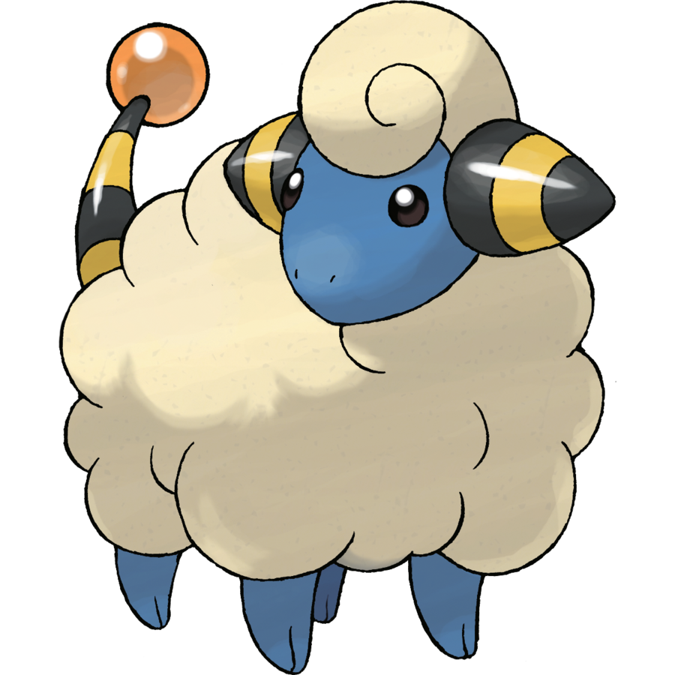
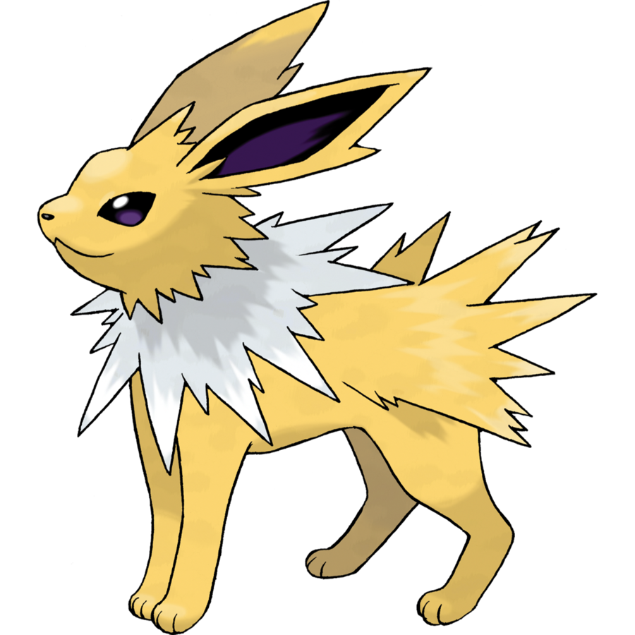
















Slide 3
All Pikachu’s are electric Pokémon.
All electric Pokémon are Pokémon.
Therefore,
All Pikachu’s are Pokémon.

Slide 4
Nombra todos los atributos y métodos que puedas que pertenezcan a las siguientes clases:
Matrículas terminación 0, 1, 2 y 3
Clase Pokemon
Matrículas terminación 4, 5 y 6
Clase ElectricPokemon
Matrículas del 7 al 9
Clase Pikachu

Slide 5
Atributos / Métodos | Java representation | All Pokemon | Electric Pokemon | Pikachu
Pokemon Number | int pokeDexNo; | Yes | Yes | Yes
Name | String name; | Yes | Yes | Yes
Height | double height | Yes | Yes | Yes
Can be healed | method heal( ) | Yes | Yes | Yes
Resistant to electricity | boolean resistantToElectricity | No | Yes | Yes
Can attach with thundershock | method thundershock( ) | No | Yes | Yes
Can surf | method surf( ) | No | No | Yes
Can evolve to Raichu | method evolveRaichu( ) | No | No | Yes

Slide 6
Herencia
La herencia es un concepto de la programación orientada a objetos que nos permite definir una clase particular basándonos en una clase más general.
La nueva clase definida hereda las propiedades (atributos y métodos de la clase general.

Slide 7
Sólo podemos hacer uso de la herencia cuando nuestras clases cumplan con la siguiente relación:
TODOS LOS _____ SON _____

Slide 8
Herencia
Ejemplo:
Todos los Perros son Animales.
Todos los Pikachu son Pokémon.
Todos los Alumnos son Personas.
Todos los HEB son Tiendas.

Slide 9
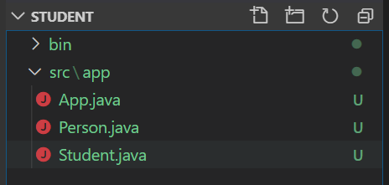
Antes…
Asegúrate que las clases estén dentro del mismo Proyecto.

Slide 10
public class Person {
private String name;
public Person(){
this.name = "No name yet";
}
public Person(String name){
this.name = this.name;
}
public void writeOutput(){
System.out.println("Name: " + this.name);
}
public boolean hasSameName(Person otherPerson){
return this.name.equalsIgnoreCase(otherPerson.name);
}
}
public String getName() {
return name;
}
public void setName(String newName) {
this.name = name;
}

Slide 11
public class Student extends Person{
private int studentNumber;
public Student(){
super();
studentNumber = 0;
}
public Student(String name, int studentNumber){
super();
this.setName(name);
this.studentNumber = studentNumber;
}
public void writeOutput(){
System.out.println("Name: "+ this.getName());
System.out.println("Student Number:" +
this.studentNumber);
}
public int getStudentNumber() {
return studentNumber;
}
public void setStudentNumber(int studentNumber) {
this.studentNumber = studentNumber;
}
public boolean equals(Student other){
return this.hasSameName(other) &&
(this.studentNumber == other.studentNumber);
}
Para indicar que una clase hereda a otra, utilizamos la palabra reservada extends.
Para indicar que una clase hereda a otra, utilizamos la palabra reservada extends.

Slide 12
La herencia nos permite generalizar las definiciones de una clase.
Las variables y métodos públicos pasan a formar parte del objeto heredado.
Las variables y métodos privados quedan encapsulados.
Un objeto de una clase heredada puede comportarse como un objeto de se clase base (polimorfismo).

